Slide 1
Alles über KI
...aber nur was ich selber so programmieren konnte

Slide 2
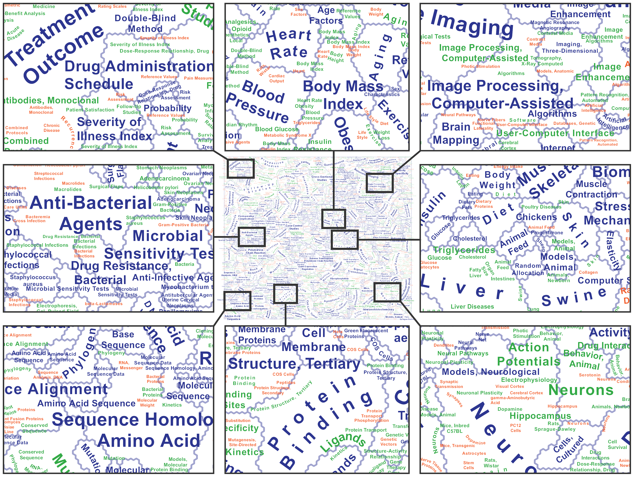
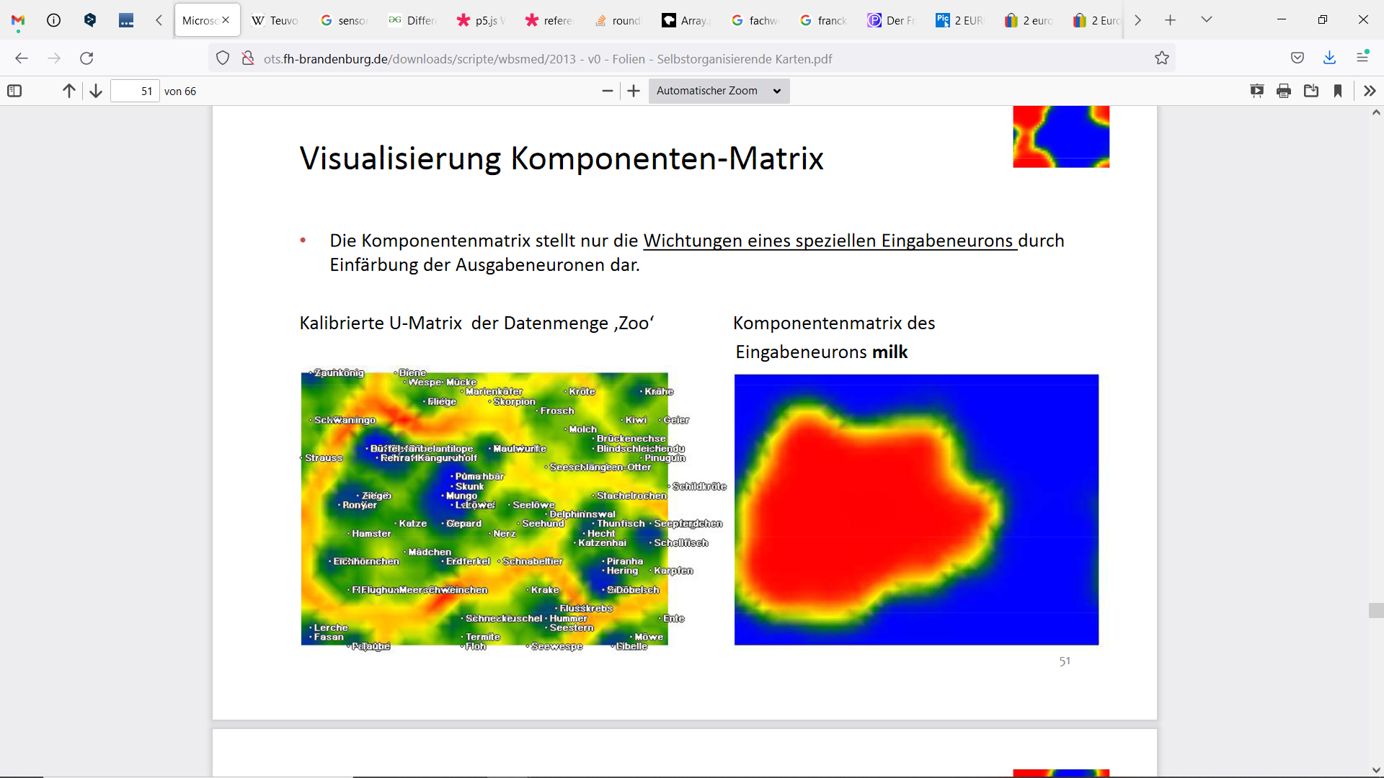
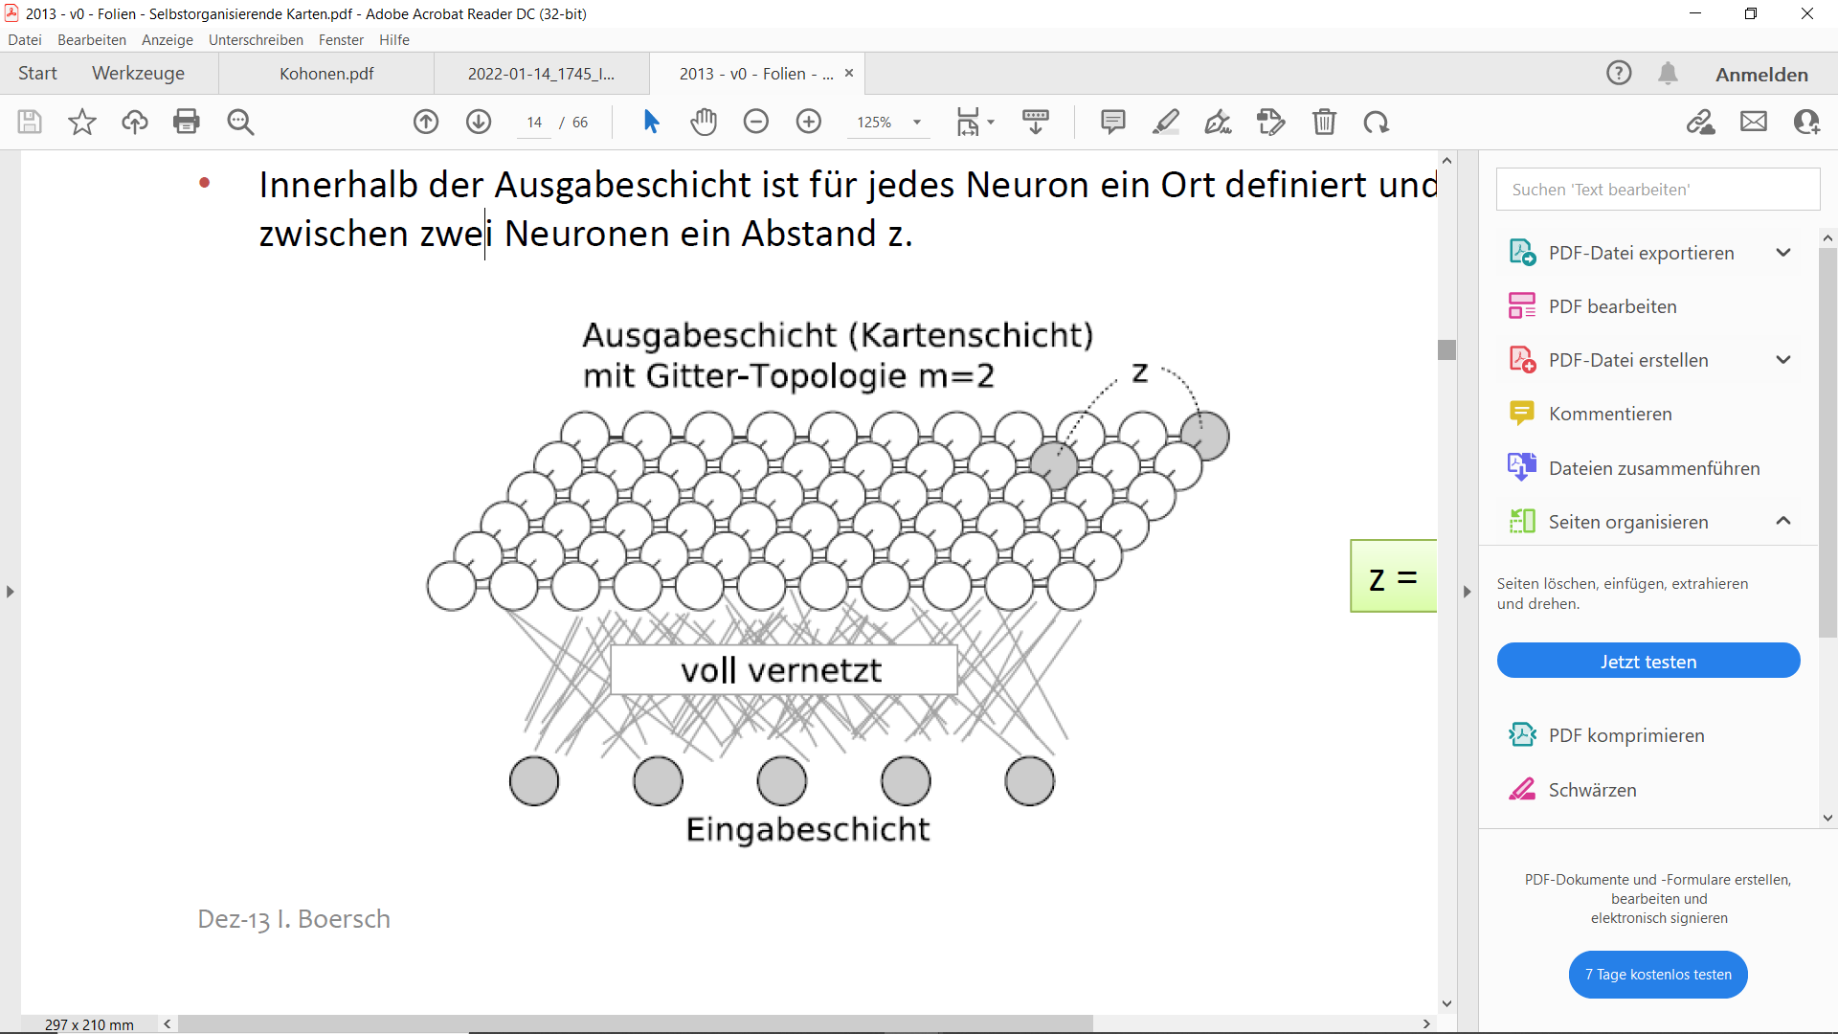
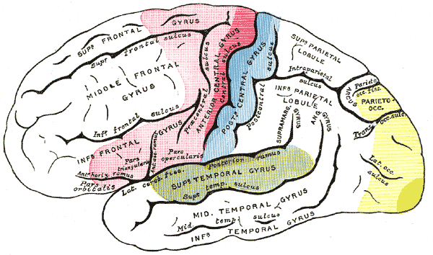
Kohonen-Netze
Self-Organizing-Maps
SOM

Slide 3
P5.1
Ballett vs. Football (alte Daten)
Pseudo-Neuronen - gewichte ! (output -layer)
Unüberwachtes Lernen – unsupervised
  Kein richtig oder falsch (Neuron weiß nichts von Klassifizierung in Ballett oder Football)
  Lernen ohne Lehrer ist möglich!
Konkurrenz der 2 Neuronen (Konkurrenzverhalten)
Sehr einfaches Kohonen-Netz :)

Slide 4
Minimax
Algorithmus im Bereich künstliche Intelligenz und Spieltheorie
Kann verwendet werden, um besten Zug in einem Spiel zu finden

Slide 5
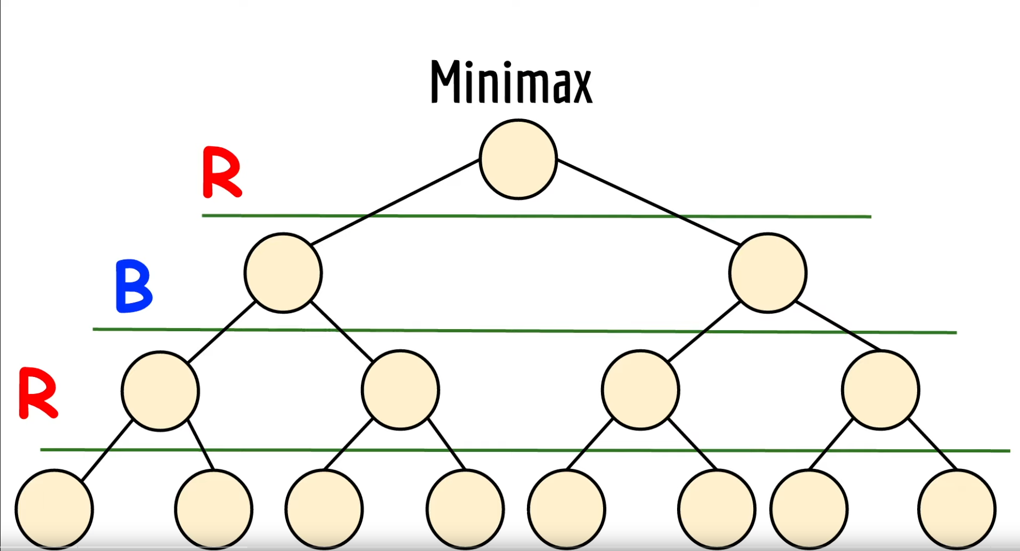
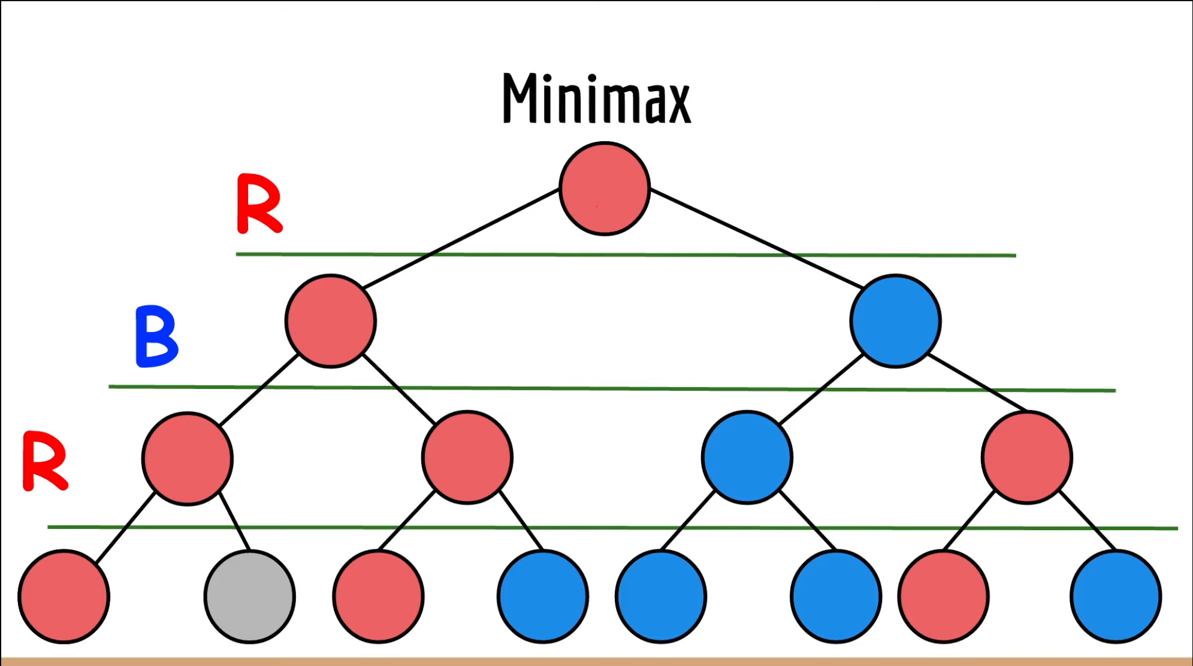
Notes:
Müssten immer <=7 Verzweigungen sein
10000 -10000 vorführen
(+- Tiefe)
Baum → Rekursion
Unbedingt abbruch Bedingungen einbauen (typisch am Anfang der Funktion)
Mini Maxi etwas verwirrend, führt zu programmier Fehler

Slide 6
Minimax
Rekursiver Algorithmus
Bewertet jeden möglichen Zug (und danach folgende) um die Gewinnchancen zu maximieren/minimieren
  zB wenn ein Zug ein Gewinn wahrscheinlicher macht +1
  Wenn der Zug den Gewinn unwahrscheinlicher macht -1

Slide 7
Minimax
Keine Stellungsbewertung
Unnötige Berechnungen (Zweige) vermeiden → Alpha Beta pruning

Slide 8
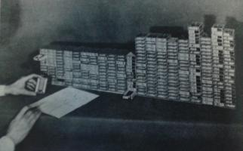
MENACE
Erfunden von Donald Michie (Machine Educable Noughts And Crosses Engine) 1961
Kann lernen Tic-Tac-Toe zu gewinnen
  Jede Position, die bei Tic-Tac-Toe möglich ist, bekommt eine Streichholzschachtel (304 Schachteln)
    In die Schachteln kommen farbige Kügelchen
  Wenn eine Position im Spiel erreicht wird, wird ein Kügelchen aus der passenden Streichholzschachtel zufällig ausgewählt, das bestimmt das nächste Kreuz/Kreis im Spiel
  Auswertung am Ende
    Konnte MENACE gewinnen, werden jeweils 3 Kügelchen in der
    „Erfolgsfarbe“ in die verwendeten Schächtelchen dazugepackt
    Hat MENACE verloren, bleiben die verwendeten Kügelchen draußen
    Bei Unentschieden wird ein Kügelchen dazu getan

Slide 9
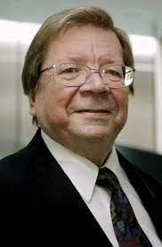
Teuvo Kohonen
Teuvo Kohonen – geboren 11.07.1934; gestorben: 13.12.2021
finnischer Mathematiker, Ingenieur
Bekannt durch die Entwicklung des neuronalen Modells der Kohonen-Netze (Self-Organizing Maps)
Forschungsgebiete: Selbstorganisation, Assoziativspeicher, Künstlichen Neuronale Netze und Mustererkennung

Slide 10
Überleitung
Hat sich sehr vom Gehirn inspirieren lassen
Und zwar:

Slide 11
Somatosensorische Felder
Im Kortex des menschlichen Gehirns finden sich abgrenzbare Neuronengebiete, die beim Auftreten bestimmter Sinnesreize aktiviert werden (somatosensorische Felder)
  Größe eines sensorischen Bereich proportional zu Empfindlichkeit und Einsatzhäufigkeit der Region
Jede Körperregion ist ein sensorischer Bereich in der Großhirnrinde zugeordnet. (somatotopische Abbildung)

Slide 12
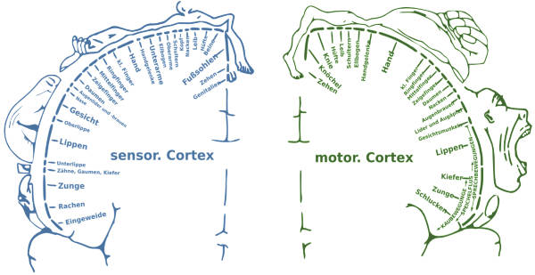
Somatosensorische Felder
Felder, die benachbarten Sinnesorganen entsprechen, liegen hierbei auch auf der
Hirnrinde nebeneinander., d.h. die Topologie wird erhalten (nachbarschaftserhaltend)
Gilt auch für motorische Felder
Felder entwickeln sich in Selbstorganisation
(unsupervised)

Slide 13
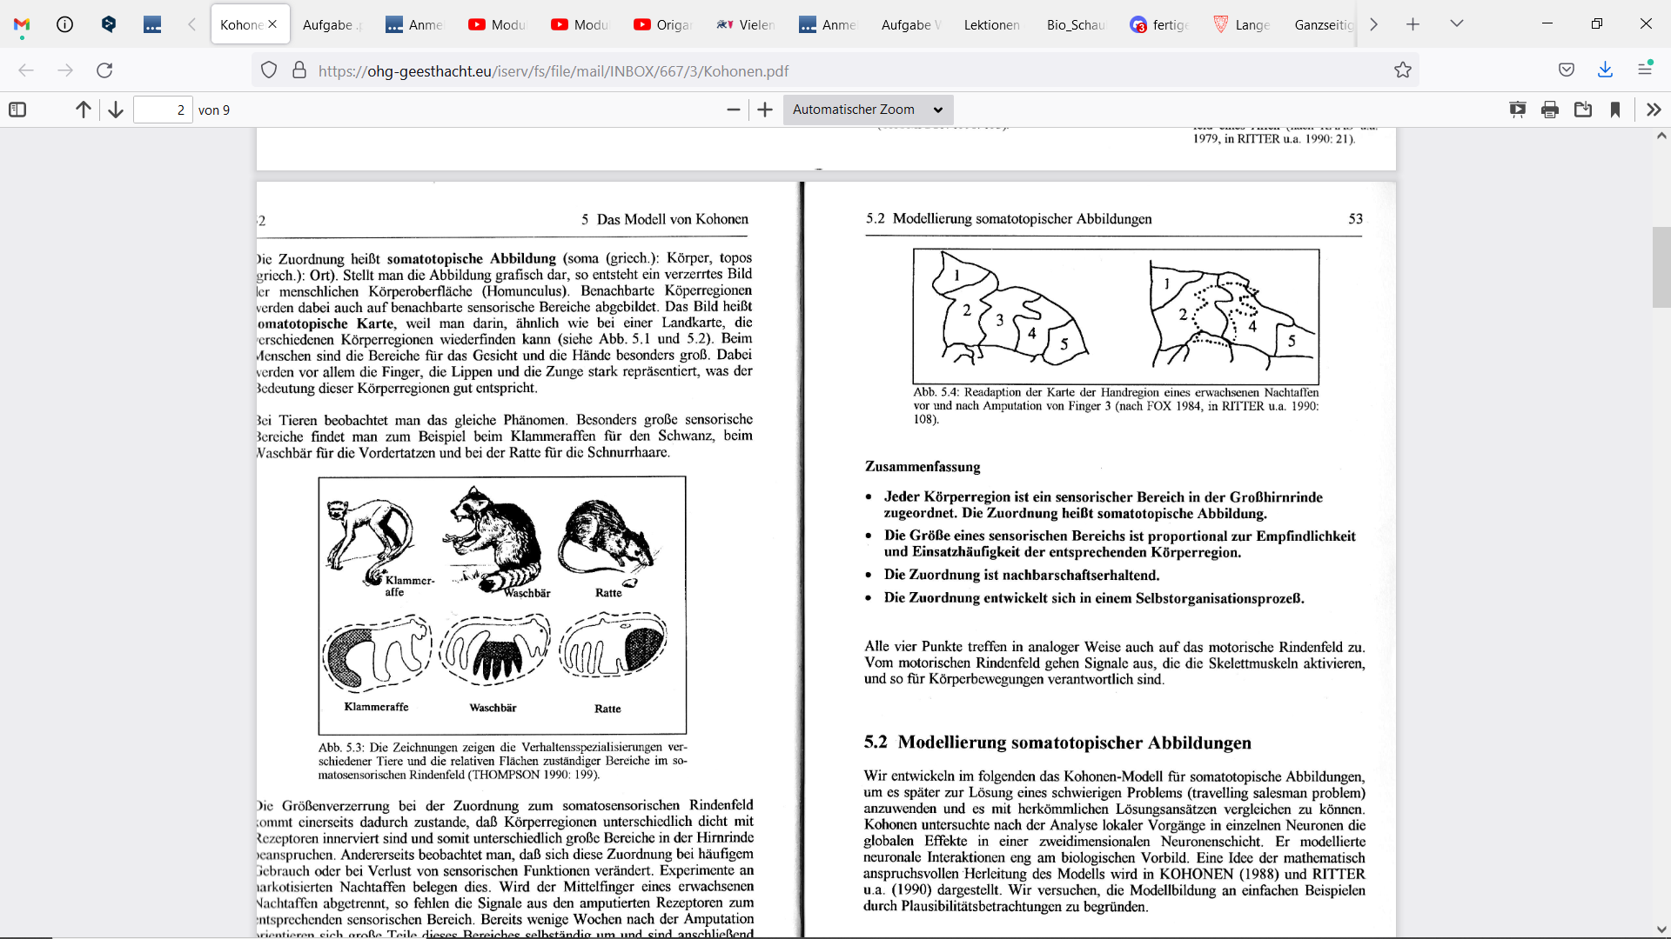
affenbild

Slide 14
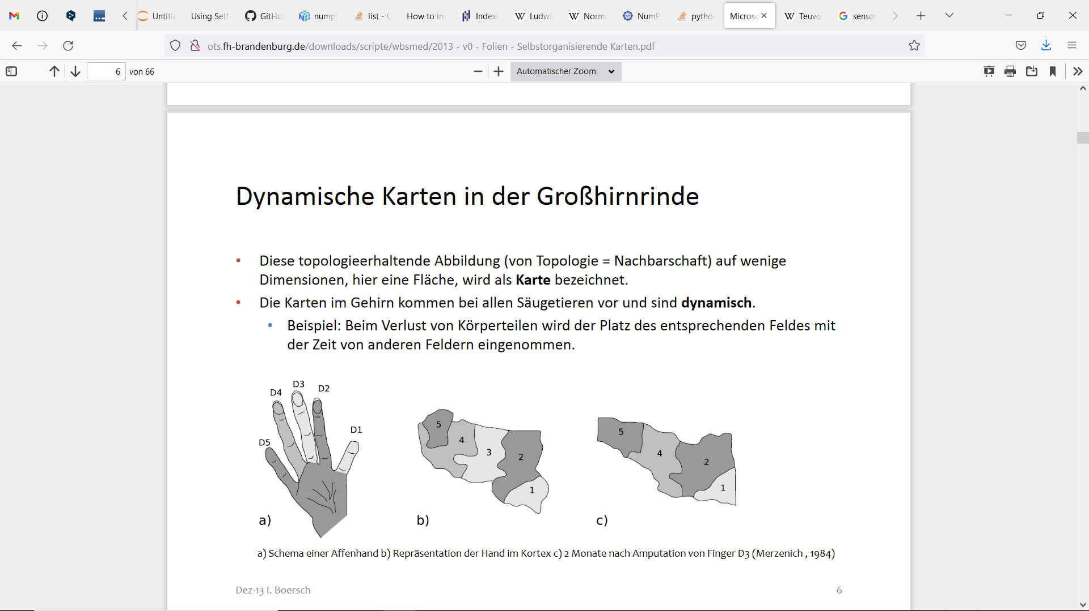
Die Karten im Gehirn kommen bei allen Säugetieren vor und sind dynamisch
  Beispiel: Beim Verlust von Körperteilen wird der Platz des entsprechenden Feldes mit
  der Zeit von anderen Feldern eingenommen (Versuche an Affen)

Slide 15
Selbstorganisierende Karten (SOM)
SOM von engl. self‐organizing maps
Modell (1982): angelehnt an Strukturen der Gehirnrinde
Erweiterung kompetitiver Netze
Häufige Reize → großer Bereich auf Karte (Neuronennetz)
Ähnliche Reize → benachbarte Bereiche
Zuordnung entwickelt sich aus Selbstorganisationsprozess

Slide 16
Aufbau
Eingabe- und Ausgabeschicht
Jeder Eingabereiz ist mit jedem Ausgabeneuron verbunden
Innerhalb der Ausgabeschicht ist für jedes Neuron ein Ort definiert und davon abgeleitet zwischen zwei Neuronen ein Abstand d
Keine hidden layers / back-propagation

Slide 17
Simulationsbeschreibung / Training
Initialisieren der Neuronen (t = 0)
  Belegen der Zuständigkeitskoordinaten - typischerweise mit Zufallswerten zwischen 0 und 1
Zufälliger Rezeptor sendet Reiz an Stelle rx
Bestimmen des Neurons (ibest) mit der geringsten Distanz zu rx
  Anpassung der zx, durch Verschiebung Richtung Reizort mit Lernrate α
  Mitziehen der Nachbarneuronen in Richtung des Reizortes (Verknüpfung der Neuronen)
  α verringern, am Anfang grob, später fein lernen
t um 1 erhöhen + mit nächstem Simulationsschritt fortfahren 2) (solange tmax nicht erreicht wurde)
Lernen durch Konkurrenz und Kooperation: Aufteilung der Zuständigkeitsregionen im gegenseitigen Wettstreit + selbst organisiert

Slide 18
P5.2
Leicht verändert zu vorher: mehr Footballer, 5 Neuronen
5 Neuronen als Kette → Nachbarschaft! Zufällige Lage (Gewichte / Zuordnungskoordinaten)
Reiz (zufällige Auswahl) → alle Neuronen erreicht der Reiz - Konkurrenz – wer passt am besten!?
  Welche Hirnregion reagiert am stärksten
Bestes Neuron i_best lernt am meisten, verringert den Abstand zum Reiz am stärksten
Kooperation: Nachbarneuronen lernen mit, entfernte am wenigsten
Abnehmen der Lernrate → Feinkorrekturen
Ergebnis – Zuordnung der Reize zum jeweils nächsten Neuron - Quantifizierungsfehler
  Viele Reize → mehr Neuronen → größere Hirnregion verwendet → mehr Informationen
  Nachbarschaft → benachbarte Neuronen haben ähnliche Eigenschaften
    Nicht unbedingt klare Zuordnung in Cluster
  Zufall welche Region blau oder rot wird → unsupervised
  Dimensionsreduktion: von 2D → 1D

Slide 19
Lernen
t = Simulationsschritt
rx = Ort des Reizes
zx = Zuständigkeitskoordinate
α = Anpassungsrate
am größten für das Gewinnerneuron, dann abnehmend für alle weiteren Neuronen mit der Distanz d zum Gewinnerneuron
→ α abhängig von t und d

Slide 20
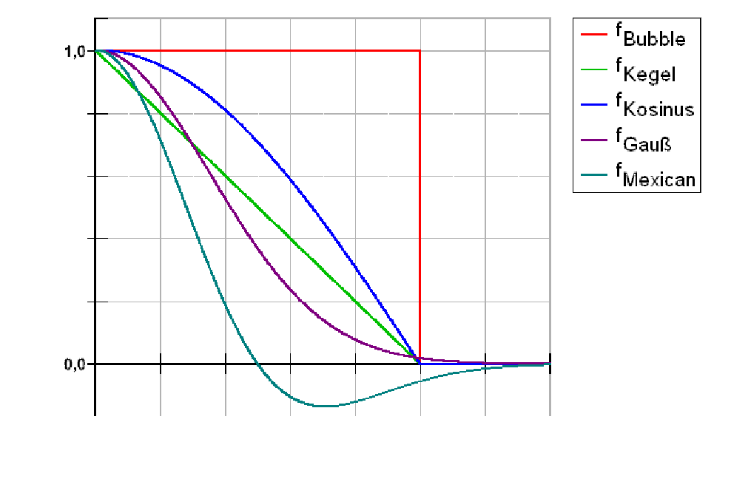
Nachbarschaftsfunktionen
Wie stark lernt ein Neuron im Abstand d zum Gewinnerneuron?

Slide 21
Nachbarschaftsfunktionen - Entfernungsgewichtung
Abstandsfunktionen
Reduktion der Lernrate und Nachbarumgebung mit der Zeit t
  Linear, exponentiell
Abbruchkriterien → nicht nur Simulationsschritte t
  Lernrate, Quantifizierungsfehler

Slide 22
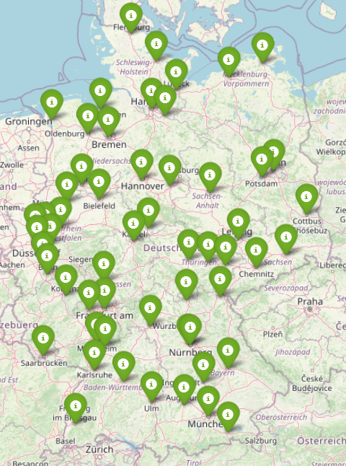
Bsp.: Travelling Salesman
Um was geht es...
Liste mit Orten, die besucht werden sollen
Ziel: Finden einer möglichst kurzen Route
Karte mit den deutschen Großstädten
Diego Vicen:
  https://diego.codes/post/som-tsp/
  Python-Programmcode: https://github.com/DiegoVicen/som-tsp

Slide 23
Travelling Salesman Simulation
Eingabedaten: Koordinaten von Orten – TSP-Format
  Koordinaten werden normiert: 0 -1
Einstellungen des Modells
  Anzahl der Neuronen (vielfaches der Städte)
  Startlernrate
  Abnahme der Lernrate
  Auswahl der Nachbarschaftsfunktion → Gauss
  Abnahme der Nachbarschaftsfunktion
Reiz ist Ort
  Alle Neuronen bekommen Reiz: Gewinner ...
Abstand vom besten Neuron
  Im Ring : … 399 – 400 – 1 – 2 – 3 - 4 – 5 – 6 …
  … 3 – 2 – 1 – 0 – 1 – 2 – 3 – 4 …
  Gewichtung mit Gauss
Bildet Ring
Abnahme der Lernrate, Abstandsgewichtung, Feinarbeit am Ende
An Ende: für jeden Ort das nächste Neuron, dann Städte in der Reihenfolge der Neuronen abfahren
Suboptimale Lösung – neuer Lauf → neue Lösung → Streckenlänge als Kriterium

Slide 24
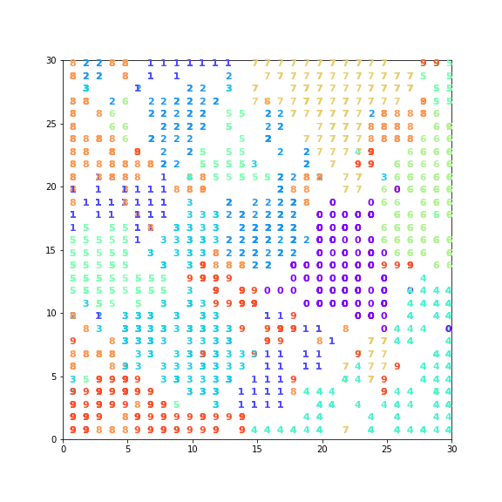
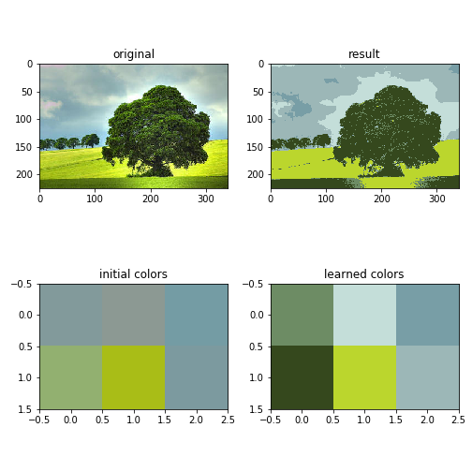
Python-Library MiniSom

Slide 25
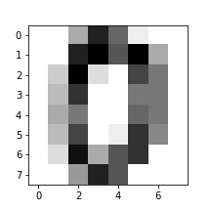
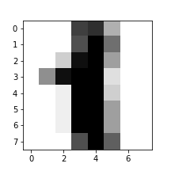
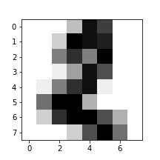
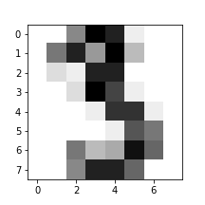
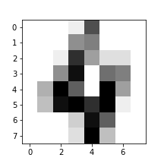
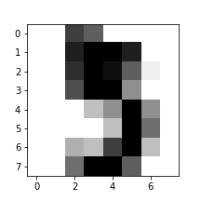
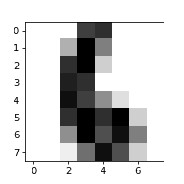
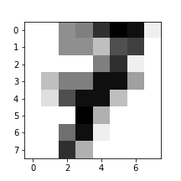
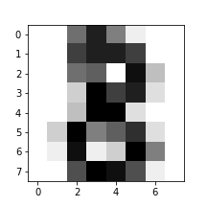
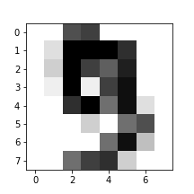

Slide 26
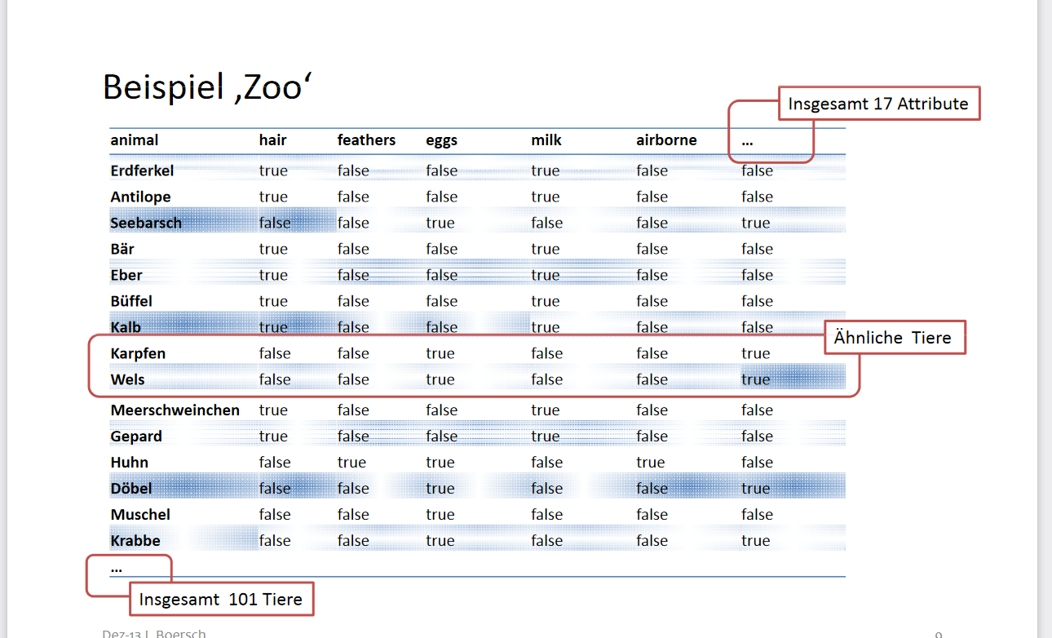

Slide 27
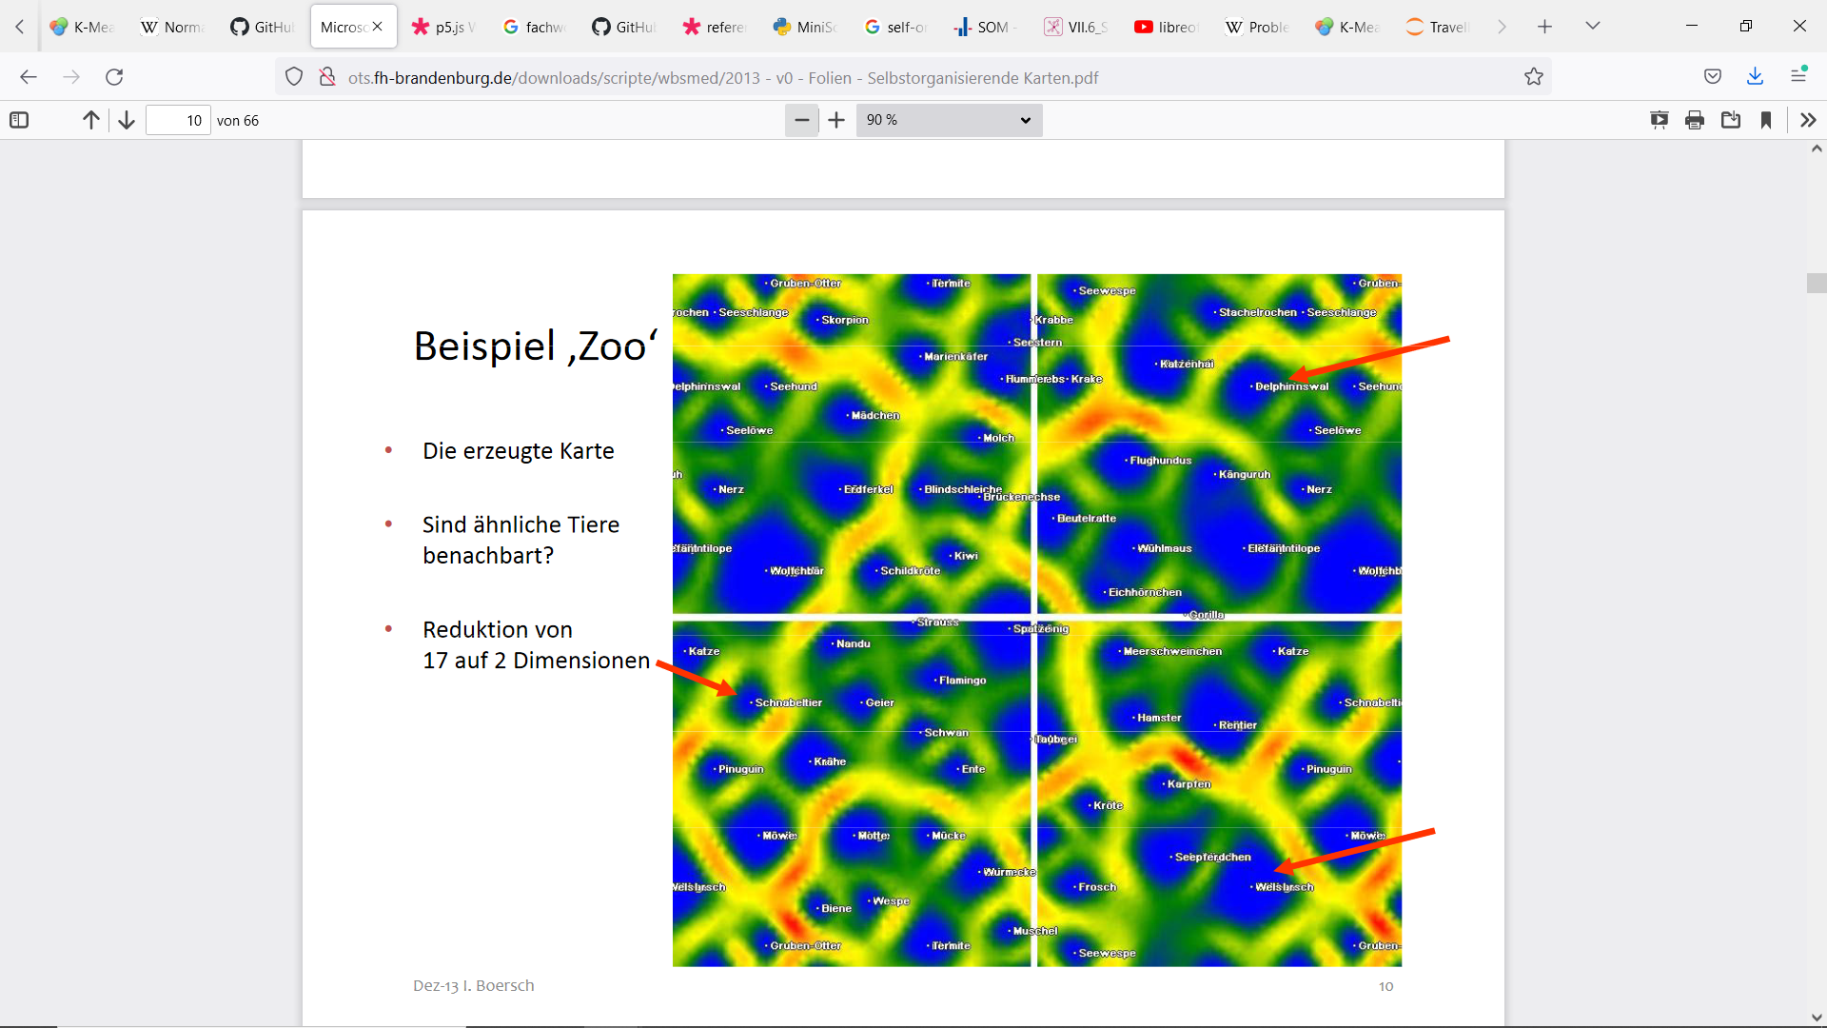
Beispiel Zoo
Sind ähnliche Tiere benachbart?
Reduktion von 17 auf 2 Dimensionen

Slide 28
U-Matrix (Zoo)

Slide 29
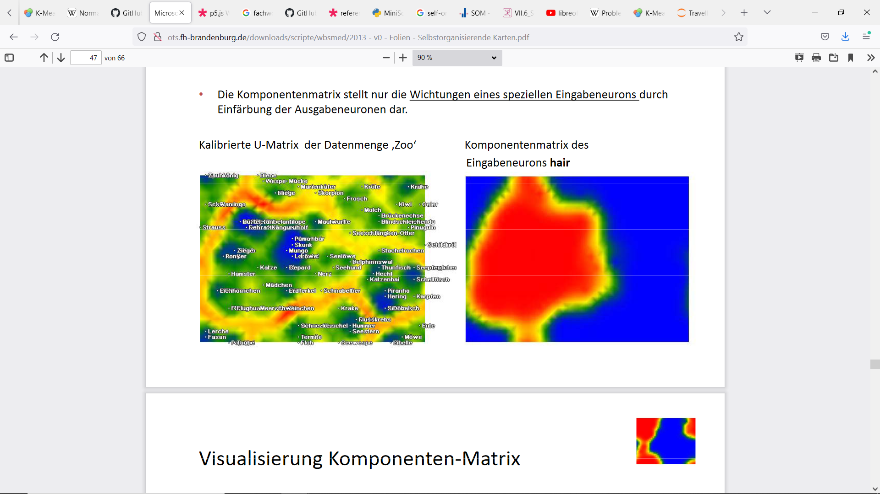
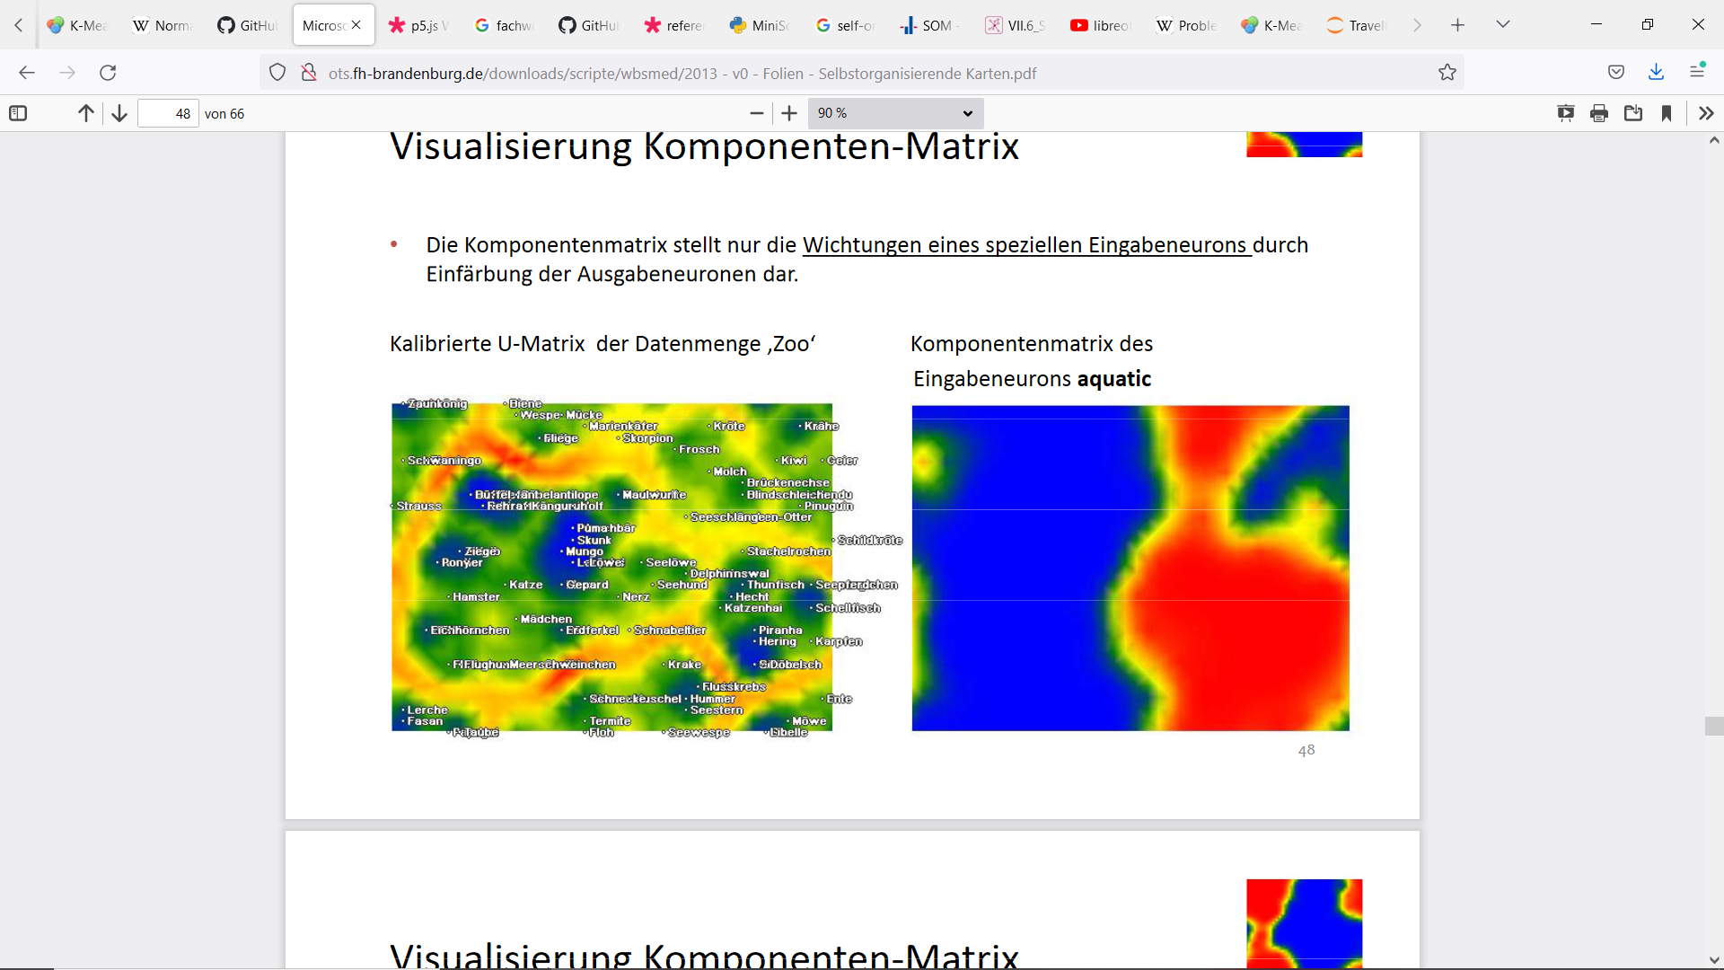

Slide 30
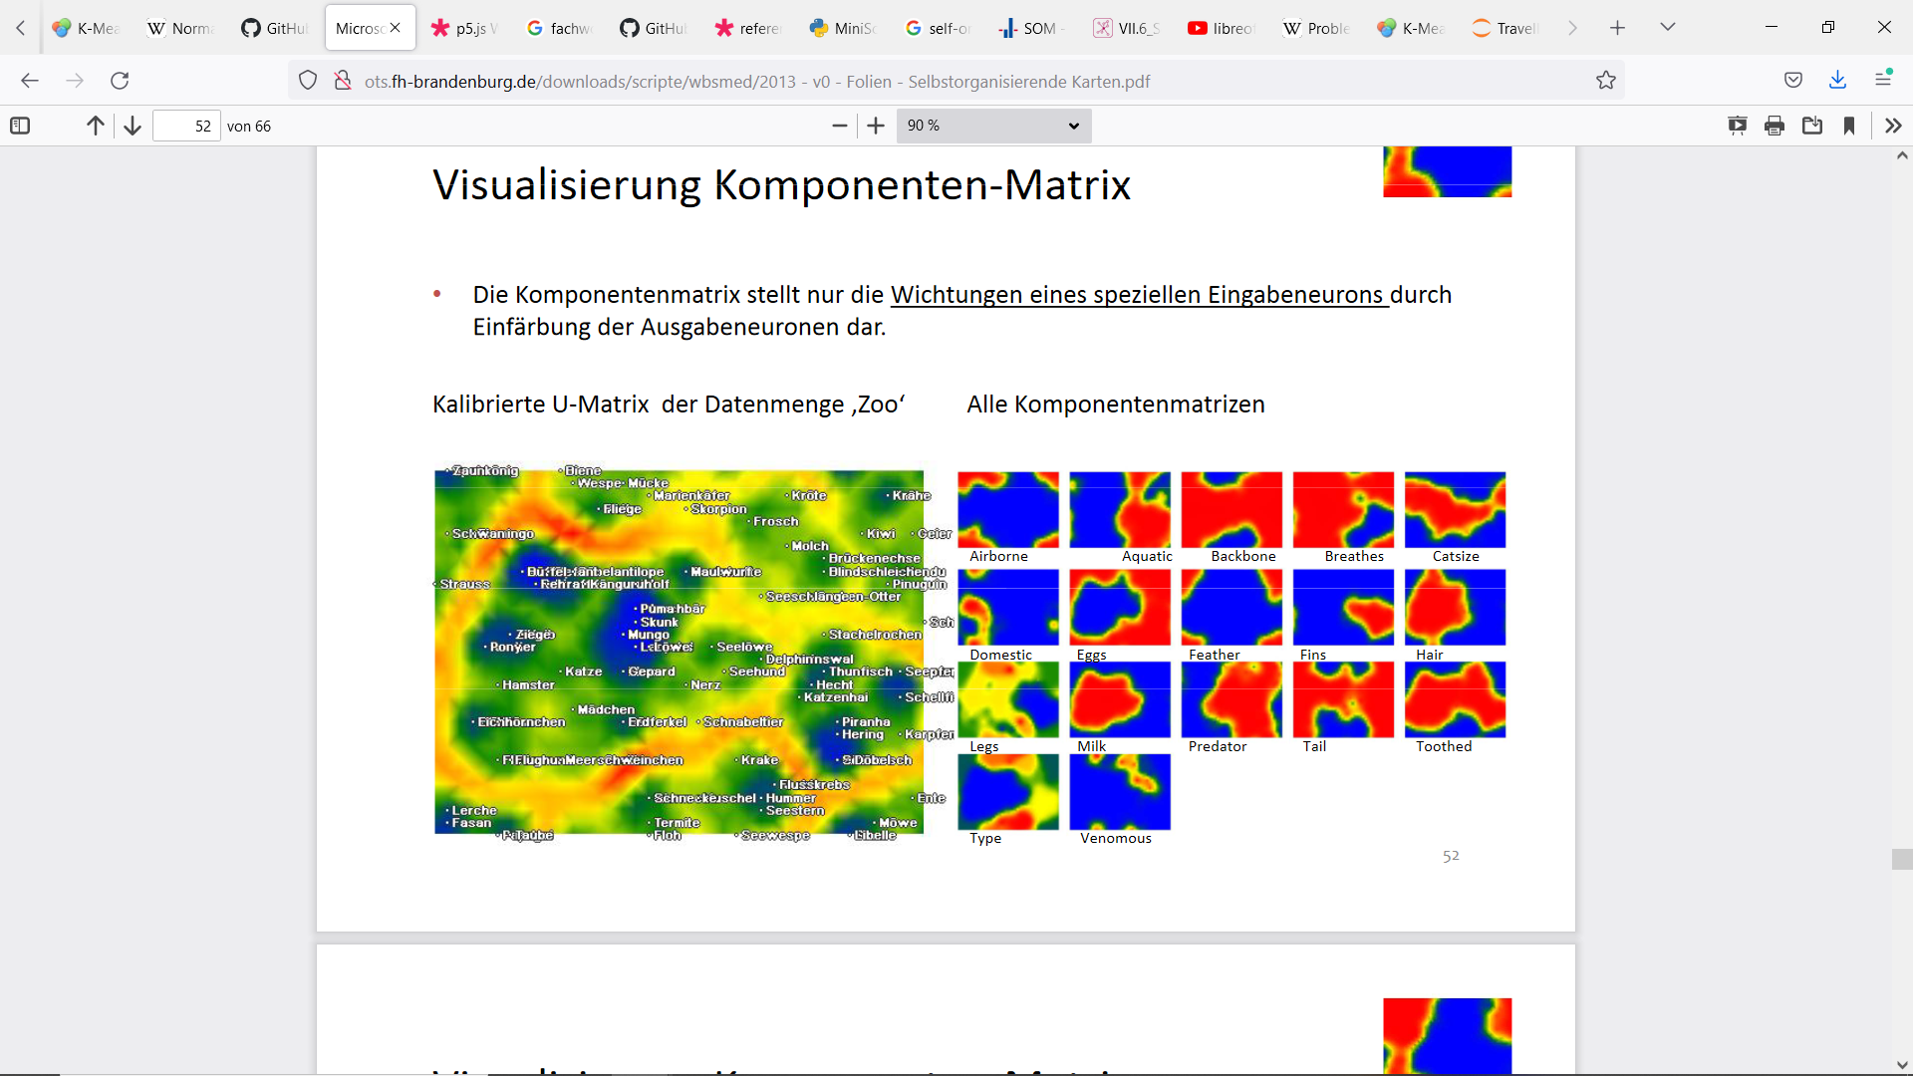

Slide 31
Nutzungsmöglichkeiten
Data Mining - Daten-/Dimensionsreduktion
Optimierung
Kontextkarten

Slide 32
Data Mining - Dimensionsreduktion
  Für Überwachte Lernverfahren ist es schwierig in Trainingsdatenmengen mit vielen Merkmalen (hohe Dimension), die Kombination zu finden, die für die Klassifikation wichtig sind
  Abbildung von Datenmengen in Karten mit wenig Dimensionen
  Sie sind zudem relativ robust gegenüber fehlenden Attributwerten und Ausreißer

Slide 33
Data Mining – Cluster
  Clusteranalyse findet geeignete Klassen, beschreibt sie und ordnet die Daten den Klassen zu
  Durch Dimensionsreduktion und Visualisierungsmöglichkeiten können selbstorganisierende Karten das Auffinden von Clustern unterstützen. Sie sind zudem relativ robust gegenüber fehlenden Attributwerten

Slide 34
Optimierung
  z.B. Travelling Salesman
  Mehr Neuronen als Städte + geschlossene Topologie (Ring)

Slide 35
Kontextkarten
  Gruppierung der Muster nach Ähnlichkeit der Kontexte
  In der Kohonen-Karte in dann solche Muster benachbart, die oft in gleicher Umgebung auftreten, müssen sich nicht ähneln
  Anwendungsbeispiel: englische Sätze –> Kartenbereiche mit Verben, Substantiven, Adverbien

Slide 37
Überwachung und Anomaliendetektion
  großer Quantisierungsfehler –> ungewöhnlichen Zustand hin, der nicht beim Training auftrat, und dient damit zum Erkennen von Anomalien und Fehlerzuständen

Slide 38
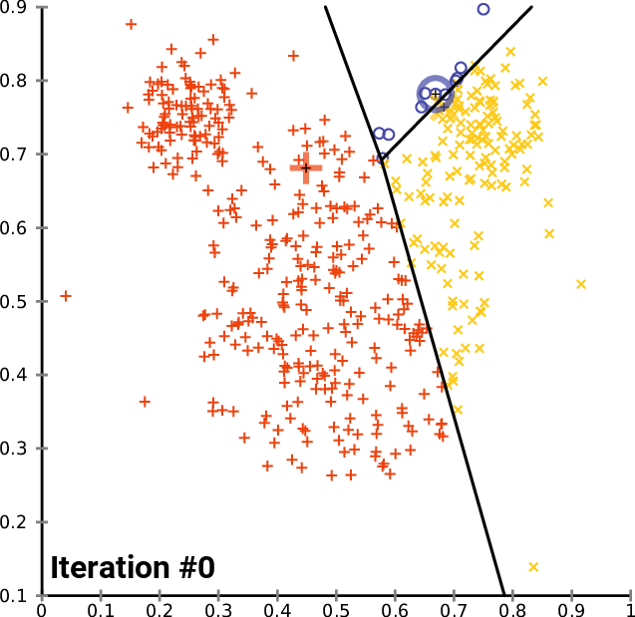
k-Means
Verfahren zur Vektorquantisierung
Clusterbildung
  Anzahl k vorgegeben
  Scharfe Grenzen
  ausreißeranfällig

Slide 39
Hauptkomponentenanalyse

Slide 40
Mögliche Fehler
Was kann alles schief gehen?
Lernrate zu hoch/niedrig (Knäuel entwirrt sich nicht)
Nachbarschaftsfunktion nicht gelungen
Abnahme von Nachbarschaftsfunktion/Lernrate zu hoch/niedrig
Ungünstige Anfangsgewichtungen

Slide 41
Abbruchkriterien
Max Iterationszahl erreicht
Quant. Error klein genug oder bleibt stabil
Lernrate erschöpft

Slide 42
Quellen
Travelling Salesman: https://diego.codes/post/som-tsp/
Travelling Salesman: https://de.wikipedia.org/wiki/Problem_des_Handlungsreisenden
MiniSom: https://github.com/JustGlowing/minisom
Kontextkarte:https://journals.plos.org/plosone/article?id=10.1371/journal.pone.0058779
https://www.demogng.de/js/demogng.html?model=SOM&showAutoRestart&autoRestartTime=8
K-Means: https://de.wikipedia.org/wiki/K-Means-Algorithmus#/media/Datei:K-means_convergence.gif
http://ots.fh-brandenburg.de/downloads/scripte/wbsmed/2013%20-%20v0%20-%20Folien%20-%20Selbstorganisierende%20Karten.pdf
Lindenmair, W., Arbeitsheft Informatik, Neuronale Netze, Stuttgart 1995
Natural Earth: https://www.naturalearthdata.com/
Palmer Penguins: https://allisonhorst.github.io/palmerpenguins/articles/intro.html
Mscroggs MENACE: https://www.mscroggs.co.uk/menace/

Slide 43
Kohonen in 3D
https://www.demogng.de/js/demogng.html?model=SOM&showAutoRestart&autoRestartTime=8

Slide 44

Code
https://github.com/LinhGeyer/inf

